Slide 1
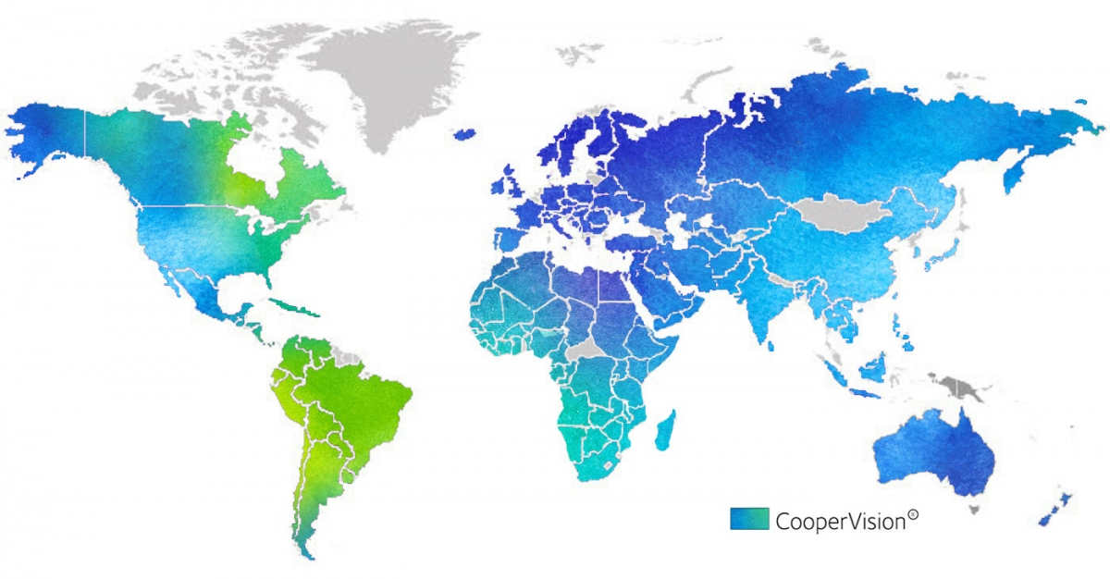
3. Globalisoituva maailma

Slide 2
- Globalisaatio on yhdentänyt ja pienentänyt maailmaa. Sillä tarkoitetaan muutosta kohti yhdentyvää maailmanyhteiskuntaa ja ihmisten tiiviimpää vuorovaikutusta.
- Keskeistä on ollut talouden ja markkinoiden yhdentyminen sekä kaupan ja muun vaihdannan lisääntyminen maailmanlaajuisesti.
- Globalisaatio aiheuttaa myönteistä kehitystä, mutta se kiihdyttää yhteiskuntien rakennemuutosta ja jakaa ihmisiä voittajiin ja häviäjiin. Kiihtyvä luonnonvarojen käyttö ja niiden hyödyntämiseen pohjautuva talouskasvu rasittavat ympäristöä.

Slide 3
- Vuorovaikutuksen tiivistyminen ja valtioiden raja-aitojen madaltuminen muuttaa kansallisvaltioiden roolia. Niiden suvereniteetti eli kyky vaikuttaa omin asioihinsa on heikentynyt. Valtiot ovat pyrkineet vastaamaan kehitykseen lisäämällä keskinäistä yhteistyötään.
- Globaalilla hallinnalla tarkoitetaan valtioiden ja esim. kansalaisjärjestöjen pyrkimyksiä kehittää uusia yhteistyön muotoja, joiden avulla ne kykenevät puuttumaan globaalien muutosten aiheuttamiin ongelmiin, kuten ilmastonmuutokseen, äärimmäiseen köyhyyteen tai aseellisiin konflikteihin.
Tulevaisuuden ennakointi on vaikeaa, mutta sen on välttämätöntä poliittisen päätöksenteon kannalta. Tulevaisuutta hahmotetaan skenaarioilla ja hiljaisia signaaleita tutkimalla.
s. 38 t. 1

